Slide 1


Slide 2

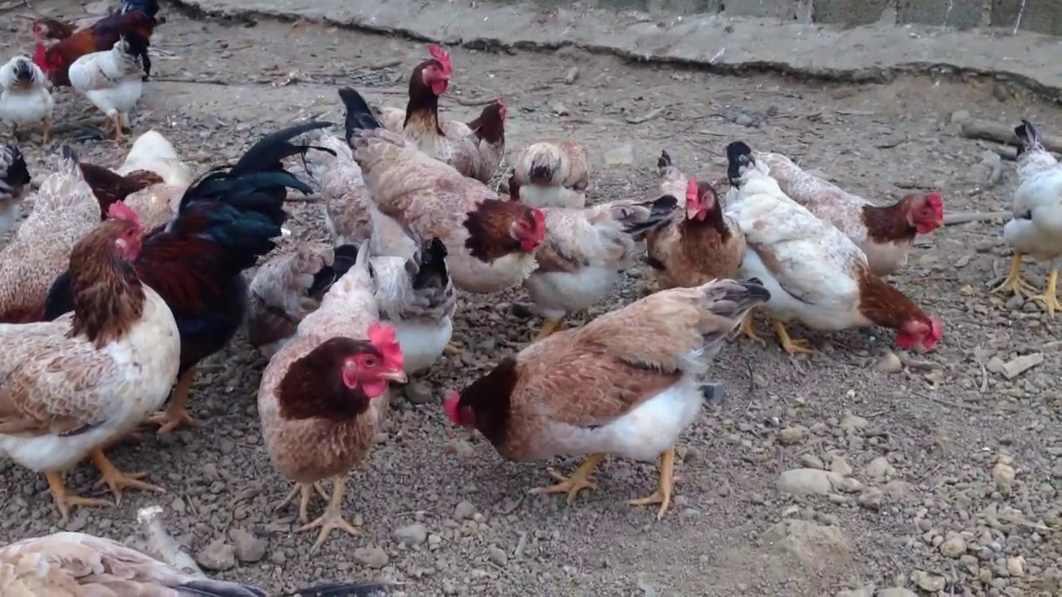
Làm thế nào để nuôi gà thịt thả vườn mau lớn, khỏe mạnh?

Slide 3

BÀI 11: KĨ THUẬT CHĂN NUÔI GÀ THỊT THẢ VƯỜN
KĨ THUẬT CHĂN NUÔI GÀ THỊT THẢ VƯỜN
1. Quy trình chăn nuôi
2. Chăn nuôi gà thịt thả vườn

Slide 4


BÀI 11: KĨ THUẬT CHĂN NUÔI GÀ THỊT THẢ VƯỜN
1. QUY TRÌNH CHĂN NUÔI
Kể tên những công việc chăn nuôi được minh họa trong hình 11.1 và sắp xếp chúng theo thứ tự hợp lí?

Slide 5
BÀI 11: KĨ THUẬT CHĂN NUÔI GÀ THỊT THẢ VƯỜN
1. QUY TRÌNH CHĂN NUÔI
Làm chuồng trại
Chọn giống vật nuôi
Nuôi dưỡng, chăm sóc cho đàn vật nuôi
Tiêm phòng bệnh cho vật nuôi

Slide 6

BÀI 11: KĨ THUẬT CHĂN NUÔI GÀ THỊT THẢ VƯỜN
Chọn vị trí xây dựng chuồng nuôi cần đảm bảo những tiêu chí nào ?

Slide 7
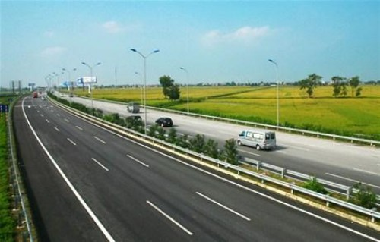
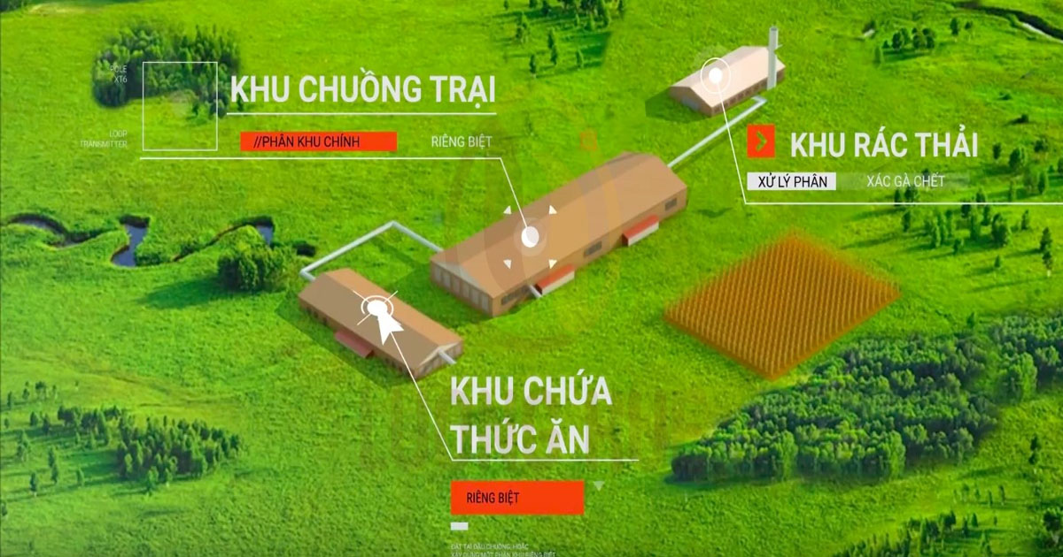
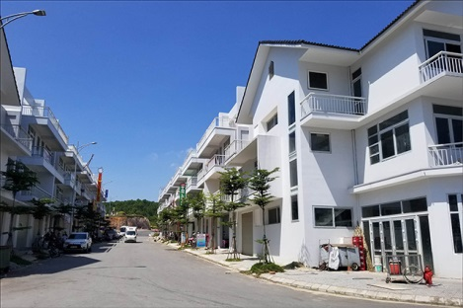
Cách xa đường giao thông
Nơi chứa và xử lí chất thsri đặt trong khu chăn nuôi và cách chuồng nuôi tối thiểu 20m
Cách xa nhà ở

Slide 8

BÀI 11: KĨ THUẬT CHĂN NUÔI GÀ THỊT THẢ VƯỜN
1. QUY TRÌNH CHĂN NUÔI
Để chăn nuôi hiệu quả, cần thực hiện các công việc theo quy trình như thế nào ?
- Chuẩn bị chuồng trại và xây dựng bãi chăn thả trước khi chăn nuôi.
- Chọn giống và con giống.
- Nuôi dưỡng, chăm sóc và phòng, trị bệnh cho đàn vật nuôi.

Slide 9
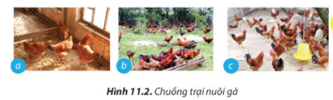
BÀI 11: KĨ THUẬT CHĂN NUÔI GÀ THỊT THẢ VƯỜN
2. CHĂN NUÔI GÀ THỊT THẢ VƯỜN
2.1. Chuẩn bị chuồng trại
Hãy nêu yêu cầu của chuồng trại nuôi gà thể hiện trong mỗi trường hợp được minh họa ở hình 11.2.

Slide 10
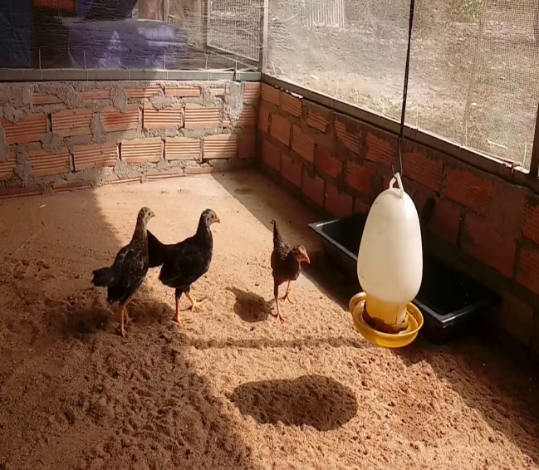
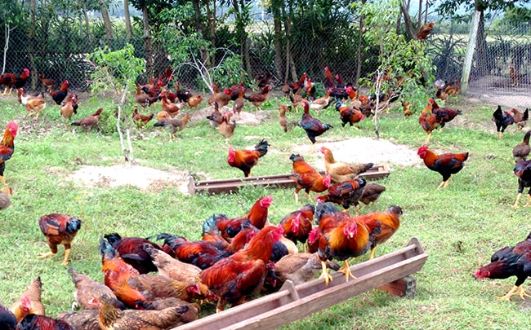
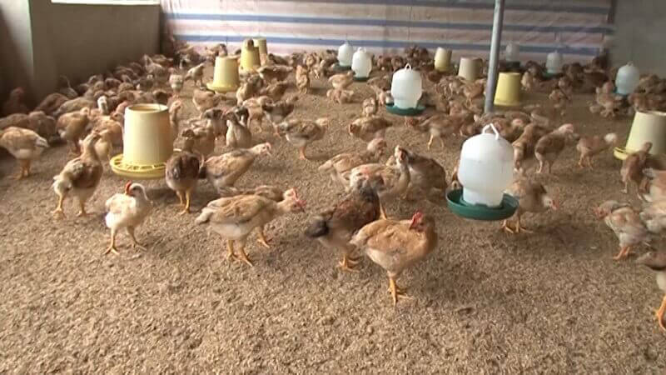
BÀI 11: KĨ THUẬT CHĂN NUÔI GÀ THỊT THẢ VƯỜN
2. CHĂN NUÔI GÀ THỊT THẢ VƯỜN
2.1. Chuẩn bị chuồng trại
a. Chuồng gà hứng được nắng
b. Vườn chăn thả bằng phẳng và có bóng mát cây xanh, có máng ăn
c. Có máng uống đặt trong chuồng nuôi

Slide 11
BÀI 11: KĨ THUẬT CHĂN NUÔI GÀ THỊT THẢ VƯỜN
2. CHĂN NUÔI GÀ THỊT THẢ VƯỜN
2.1. Chuẩn bị chuồng trại
Vì sao nền chuồng nuôi gà cần khô ráo, thoáng mát và dễ dọn vệ sinh
Để đảm bảo vệ sinh chuồng nuôi, môi trường chăn nuôi và môi trường sống xung quanh giúp gà khỏe mạnh, phát triển tốt.

Slide 12
BÀI 11: KĨ THUẬT CHĂN NUÔI GÀ THỊT THẢ VƯỜN
2. CHĂN NUÔI GÀ THỊT THẢ VƯỜN
2.1. Chuẩn bị chuồng trại
Vườn chăn thả là nơi tạo thêm nguồn thức ăn cho gà như: giun đất, dế, cỏ... vườn chăn thả là nơi gà chạy nhảy, tìm kiếm thức ăn và vận động.
Vườn chăn thả đem lại những lợi ích gì cho đàn gà?

Slide 13
BÀI 11: KĨ THUẬT CHĂN NUÔI GÀ THỊT THẢ VƯỜN
2. CHĂN NUÔI GÀ THỊT THẢ VƯỜN
2.1. Chuẩn bị chuồng trại
Hãy cho biết yêu cầu của chuồng trại nuôi gà thả vườn?
- Chuồng nuôi phải được thiết kế đủ rộng, cửa chuồng mở ra hướng đông hoặc đông nam và có hệ thống cống rãnh để xử lý chất thải, nước thải.
- Rào xung quanh vườn chăn thả gà để ngăn thú hoang hoặc thú nuôi khác, trong vườn chăn thả cần đặt máng ăn, treo mang uống đầy đủ.

Slide 14
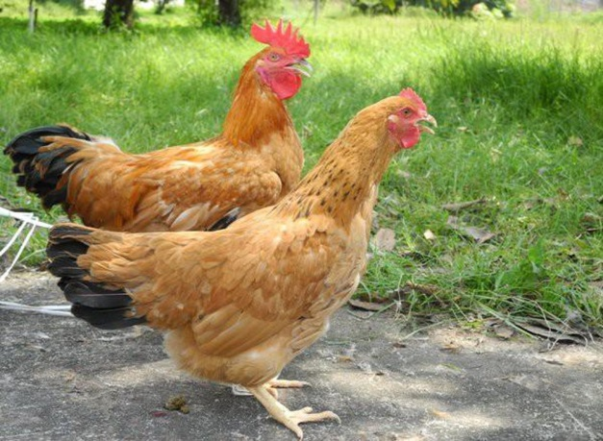
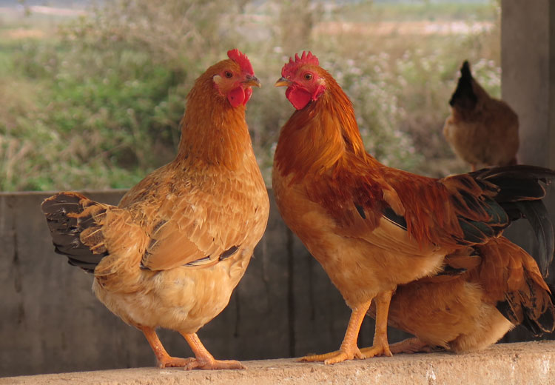
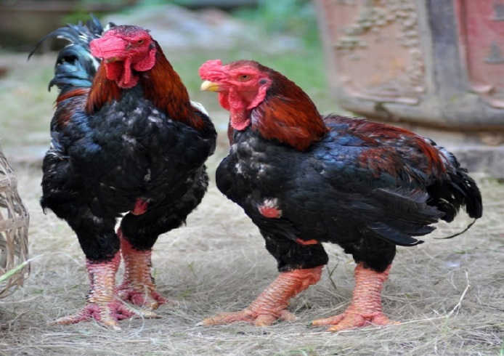
BÀI 11: KĨ THUẬT CHĂN NUÔI GÀ THỊT THẢ VƯỜN
2. CHĂN NUÔI GÀ THỊT THẢ VƯỜN
2.2. Chọn gà giống
a. Chọn giống gà
Gà tàu vàng Gà Tam Hoàng Gà Đông Tảo
Theo em, các giống gà thịt nuôi thả vườn có đặc điểm hình thể như thế nào?
Hình thể cân đối, săn chắc, dễ thích nghi với môi trường sống, mau lớn, thịt ngon.

Slide 15
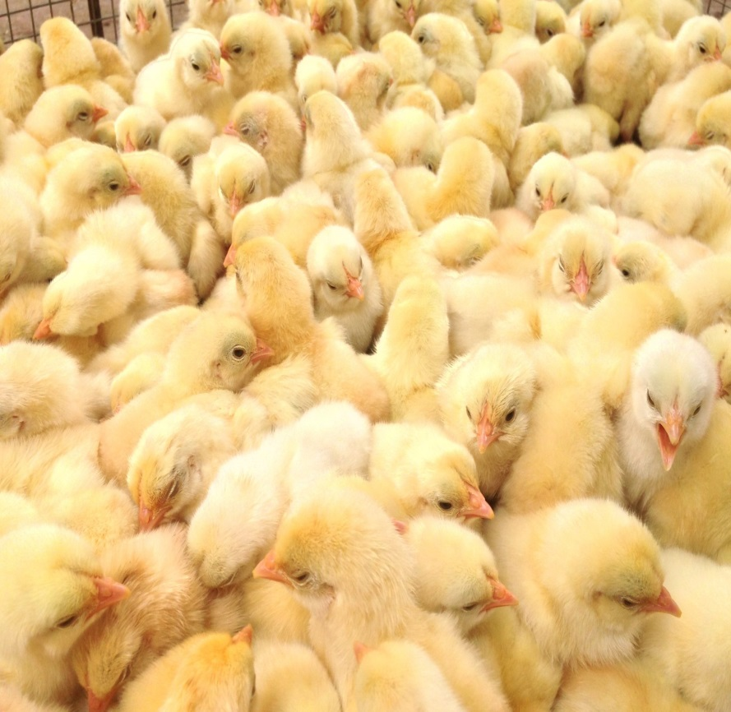
BÀI 11: KĨ THUẬT CHĂN NUÔI GÀ THỊT THẢ VƯỜN
2. CHĂN NUÔI GÀ THỊT THẢ VƯỜN
2.2. Chọn gà giống
b. Chọn gà con giống
Thể trạng của gà con giống ảnh hưởng như thế nào đến quá trình phát triển của đàn gà?
Thể trạng của gà con giống khỏe mạnh sẽ giúp gà lớn nhanh, ít mắc bệnh.

Slide 16
BÀI 11: KĨ THUẬT CHĂN NUÔI GÀ THỊT THẢ VƯỜN
2. CHĂN NUÔI GÀ THỊT THẢ VƯỜN
2.2. Chọn gà giống
Tiêu chuẩn để chọn gà giống là gì?
Chọn giống gà dễ nuôi, dễ thích nghi với điều kiện khí hậu và môi trường sống, có năng suất cao, chất lượng thịt ngon.
Tiêu chuẩn để chọn gà con giống là gì?
Gà con chọn làm giống phải đồng đều về khối lượng, nhanh nhẹn, mắt sáng, mỏ to, lông bông, bụng gọn, chân thẳng.

Slide 17
BÀI 11: KĨ THUẬT CHĂN NUÔI GÀ THỊT THẢ VƯỜN
2. CHĂN NUÔI GÀ THỊT THẢ VƯỜN
2.3. Kĩ thuật nuôi dưỡng, chăm sóc
a. Thức ăn cho gà
Nhu cầu thức ăn thay đổi như thế nào trong quá trình phát triển của gà?
Nhu cầu thức ăn cung cấp đủ và tăng lên theo các giai đoạn phát triển của gà.

Slide 18
BÀI 11: KĨ THUẬT CHĂN NUÔI GÀ THỊT THẢ VƯỜN
2. CHĂN NUÔI GÀ THỊT THẢ VƯỜN
2.3. Kĩ thuật nuôi dưỡng, chăm sóc
b. Chế độ chăm sóc
Hãy thảo luận nhóm trong 2 phút, liệt kê các kĩ thuật chăm sóc vật nuôi non phù hợp để chăm sóc gà con?
Giữ ấm cho cơ thể, tập cho vật nuôi non ăn sớm với thức ăn đủ chất dinh dưỡng, cho vật nuôi non vận động, tiếp xúc nhiều với ánh sáng và giữ vệ sinh, phòng bệnh cho vật nuôi non.

Slide 19
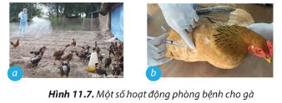
BÀI 11: KĨ THUẬT CHĂN NUÔI GÀ THỊT THẢ VƯỜN
2. CHĂN NUÔI GÀ THỊT THẢ VƯỜN
2.4. Phòng và trị bệnh
Hãy thỏa luận nhóm trong 2 phút và trả lời các câu hỏi sau:
+ Ở mỗi trường hợp trong hình 11.7, người chăn nuôi đã làm công việc gì để phòng và trị bệnh cho gà?
+ Giữa phòng và trị bệnh cho gà nuôi, theo em công tác nào quan trọng hơn? Vì sao?

Slide 20
BÀI 11: KĨ THUẬT CHĂN NUÔI GÀ THỊT THẢ VƯỜN
2. CHĂN NUÔI GÀ THỊT THẢ VƯỜN
2.4. Phòng và trị bệnh
Ở mỗi trường hợp trong hình 11.7, người chăn nuôi đã làm công việc gì để phòng và trị bệnh cho gà?
Khử trùng chuồng trại chăn nuôi gà
Tiêm phòng thuốc trị bệnh cho gà

Slide 21
BÀI 11: KĨ THUẬT CHĂN NUÔI GÀ THỊT THẢ VƯỜN
2. CHĂN NUÔI GÀ THỊT THẢ VƯỜN
2.4. Phòng và trị bệnh
Giữa phòng và trị bệnh cho gà nuôi, theo em công tác nào quan trọng hơn? Vì sao?
Công tác phòng bệnh cho gà nuôi quan trọng hơn trị bệnh vì nếu phòng bệnh tốt cho vật nuôi thì vật nuôi sẽ cho sản phẩm chất lượng cao, số lượng nhiều, ngoài ra chi phí phòng bệnh sẽ thấp hơn chi phí chữa bệnh. Nếu vật nuôi bị bệnh, ta phải dùng thuốc chữa bệnh; nếu bệnh quá nặng, vật nuôi sẽ chết, gây ảnh hưởng lớn đến kinh tế. Ngoài ra, khi vật nuôi bị bệnh, bệnh có thể lây lan ra toàn bộ vật nuôi khác, gây thiệt hại lớn hơn khi phòng bệnh cho vật nuôi đầy đủ.

Slide 22
LUYỆN TẬP
1. Hãy cho biết tác dụng của việc thả gà ra vườn khi mặt trời mọc và lùa gà về chuồng trước lúc mặt trời lặn.
2. Hãy nêu đặc điểm của chuồng nuôi gà hợp vệ sinh. Tại sao chuồng nuôi cần cách xa khu vực người ở?
3. Vì sao việc cung cấp thức ăn lại phụ thuộc vào các giai đoạn sinh trưởng của gà?
4. Vì sao cần tiêu độc, khử trùng chuồng trại sau mỗi đợt nuôi?

Slide 23
VẬN DỤNG
Em hãy tìm hiểu và mô tả lại quá trình nuôi dưỡng, chăm sóc và phòng trị bệnh cho một loại vật nuôi của người dân địa phương nơi em sinh sống.

Slide 24
HƯỚNG DẪN VỀ NHÀ
Học bài theo các câu hỏi ở phần luyện tập.
Đọc trước bài Dự án 2: Kế hoạch nuôi dưỡng, chăm sóc vật nuôi trong gia đình.

